Slide 1
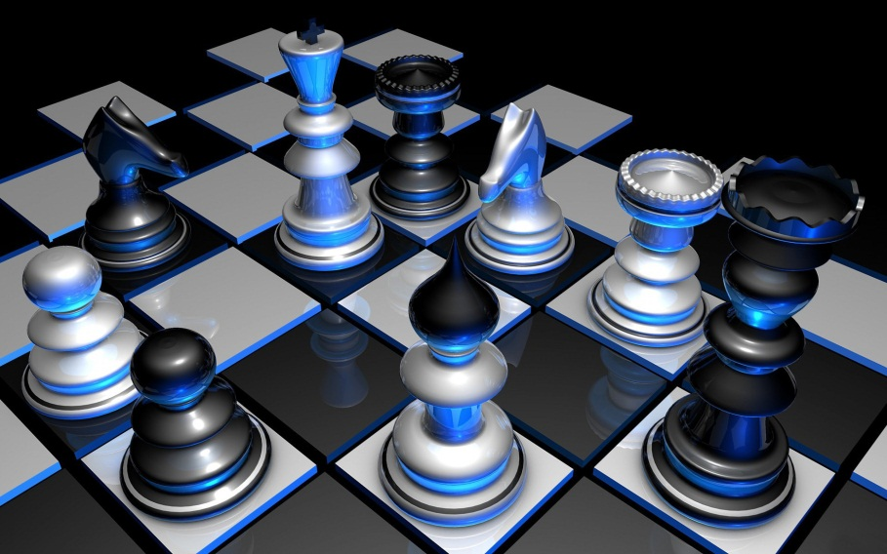
AJEDREZ
RECURSOS INFORMÁTICOS
Realizado por J Caselas
jcaselas@gmail.com

Slide 2
AJEDREZ E INFORMÁTICA
El Ajedrez se adaptó muy bien a la informática:
  Sitios donde jugar online
    Con otros (contra humanos)
    Contra ordenador
  Sitios donde aprender a jugar
    Sitios donde hacer problemas de ajedrez
    Minijuegos
  Videos educativos y lúdicos
  Recursos docentes transversales (importante para profesores)
  Ajedrez Terapéutico y Social

Slide 3
Sitios donde jugar al ajedrez
Jugar contra una máquina, aplicación o por internet tiene ventajas:
  Podemos hacerlo en cualquier momento
  Solo nos deja efectuar movimientos legales
  Muchos programas se adaptan a nuestro nivel (ELO interno)
  Jugar contra el ordenador es más rápido y directo
  Jugar contra humanos es más didáctico

Slide 4
Internet
Playchess http://play.chessbase.com/js/apps/playchess/?ref=training.chessbase.com
Fritz online http://fritz.chessbase.com/js/apps/LWFritz/?ref=training.chessbase.com
Chess24 https://chess24.com/es
Chesslive http://chesslive.com/es
Buho21 http://www.buho21.com/
Aplicaciones para móvil y tablets
Shredderchess https://www.shredderchess.net/
Chess.com https://play.google.com/store/apps/details?id=com.chess
PlayMagnus https://play.google.com/store/apps/details?id=pl.mw.playmagnus
Droidfish https://play.google.com/store/apps/details?id=org.petero.droidfish

Slide 5
Sitios donde aprender a jugar
Pequeño Fritz online http://fritzandchesster.chessbase.com/?ref=training.chessbase.com
123 Ajedrez
http://www.123ajedrez.com/ (con mucho material didáctico y para niños)
Libros de ajedrez gratis
http://elajedrez.org/
Sitios donde hacer problemas de ajedrez
Chessbase Training http://play.chessbase.com/js/apps/playchess/?ref=training.chessbase.com
ChessTempo
http://es.chesstempo.com/ (también se puede jugar)

Slide 6
MINI JUEGOS INTERNET
Caballero Negro
http://www.pequejuegos.com/jugar-ajedrez-del-caballero-negro.html
Crazy chess
http://www.pequejuegos.com/jugar-ajedrez-a-caballo.html
Sudoku chess
https://play.google.com/store/apps/details?id=com.cosmicbit.chesssudoku

Slide 7
Videos educativos y lúdicos
Películas ajedrez
Duración extensa para una clase, están bien para el día que se proyecte algo en el colegio.
http://ajedrezcusco.blogspot.com.es/2014/08/los-caballeros-del-sur-del-bronx.html?utm_source=BP_recent
LOS CABALLEROS DEL SUR DEL BRONX - PELICULA AJEDREZ - Knights of the South Bronx
En Busca de Bobby Fischer
La Vida de un Rey
Queen to Play / Joueuse
La Defensa Luzhin
El Jugador de Ajedrez de 1978

Slide 8
Youtube
Dibujos animados
Plastilina
partes de películas que les gustan
etc.
Harry Poter, parte de la película https://youtu.be/imiVDYfoh54
Viejecito y ajedrez https://youtu.be/FcmkOIla8mQ
Berni oso https://youtu.be/cHfzZ1o5yG8
Niña rusa https://youtu.be/oUfnNs152CQ
Peón se enamora de la reina https://youtu.be/7QmnpUS6mro
Movimiento de piezas rock https://youtu.be/AHZZ8vLhr4g

Slide 9
Recursos docentes
Pizarra digital
Chessbase Reader http://es.chessbase.com/pages/download
Presentación prezi
Ajedrez y Matemáticas http://prezi.com/saq0xwfvu3dt/?utm_campaign=share&utm_medium=copy&rc=ex0share
Salto del Caballo
http://prezi.com/txjsfn3qasb_/?utm_campaign=share&utm_medium=copy&rc=ex0share
El ajedrez
http://prezi.com/wjiavmgfdfhb/?utm_campaign=share&utm_medium=copy&rc=ex0share
Ajedrez y Pintura
http://www.ajedrezdeataque.com/04%20Articulos/00%20Otros%20articulos/Pintura/Pintura.htm

Slide 10
Ajedrez Social y Terapeutico
http://www.chessmagic.net/ajedrez_st/

Slide 11
Información general
https://sites.google.com/site/escuelatecnicaajedrez/

